Slide 1


#daskannbkv
V8
Informationen für Sie im Vertrieb
Juli 2024

Slide 2
Warum bkv mit der HanseMerkur?
#daskannbkv
Einfache digitale Prozesse –
Vom Angebot über das Verwaltungstool bis zur
Leistungsabrechnung der Mitarbeiter.
Ausgezeichnete Produkte mit einem erstklassigen Preis-/ Leistungsverhältnis
Top Unterstützung durch die
Vertriebsleiter der HanseMerkur
Nur bei uns: Krebs-Scan!
Die Innovation in der Krebsfrüherkennung.

Slide 3
Warum bkv mit der HanseMerkur
#daskannbkv
Das Angebot
Einfache digitale Prozesse –
Vom Angebot über das Verwaltungstool bis zur
Leistungsabrechnung der Mitarbeiter.
Sie nutzen das webbasierte Tool Venus. Klarer Aufbau, einfach in der Handhabung.
HIGHLIGHT
Sie können mit Venus bei den Budgettarifen das Budget in 50 EUR Schritten berechnen. Damit treffen Sie immer zu 100% den Bedarf des Arbeitgebers – ohne Kompromisse!

Slide 4
Warum bkv mit der HanseMerkur
#daskannbkv
Das Verwaltungstool
Einfache digitale Prozesse –
Vom Angebot über das Verwaltungstool bis zur
Leistungsabrechnung der Mitarbeiter.
Ihr Vertragspartner nutzt dafür das Tool Groupie. Die Verwaltung des Vertrages wird damit kinderleicht. Die Versicherten-
daten können manuell oder per Liste (beispielsweise Excel) eingespielt werden.
Wenn Sie Ihrem Vertragspartner die Verwaltung abnehmen wollen, kein Problem!
HIGHLIGHT
Groupie berücksichtigt die gesamte Versicherungstechnik. Der Mitarbeiter muss lediglich erfasst werden, alles andere regelt Groupie dann automatisch.

Slide 5
Warum bkv mit der HanseMerkur
#daskannbkv
Die Leistungsabrechnung
Einfache digitale Prozesse –
Vom Angebot über das Verwaltungstool bis zur
Leistungsabrechnung der Mitarbeiter.
Die Leistungsabrechnung erfolgt einfach digital mit der HanseMerkur ServiceApp. Rechnung fotografieren, abschicken, fertig. Natürlich hat der Arbeitgeber damit nichts zu tun.
HIGHLIGHT
Der versicherte Mitarbeiter erhält alle Informationen zu seinem Versicherungsschutz über die ServiceApp beispielsweise auch den Versicherungsausweis.

Slide 6
Warum bkv mit der HanseMerkur
#daskannbkv
Einfache digitale Prozesse –
Vom Angebot über das Verwaltungstool bis zur
Leistungsabrechnung der Mitarbeiter.
Ausgezeichnete Produkte mit einem erstklassigen Preis-/ Leistungsverhältnis
Top Unterstützung durch die
Vertriebsleiter der HanseMerkur
Nur bei uns: Krebs-Scan!
Die Innovation in der Krebsfrüherkennung.

Slide 7
Warum bkv mit der HanseMerkur
#daskannbkv
Die Produktqualität
Ausgezeichnete Produkte mit einem erstklassigen Preis-/ Leistungsverhältnis
Die Wurzeln der HanseMerkur liegen seit jeher in der Krankenversicherung.
Wir haben den Anspruch in diesem Bereich in allen relevanten Kunden-
gruppen marktführende Konzepte anzubieten – so führten wir 2012 die betriebliche Krankenversicherung ein.
HIGHLIGHT
Sie können mit Venus bei den Budgettarifen das Budget in 50 EUR Schritten berechnen. Damit treffen Sie immer zu 100% den Bedarf des Arbeitgebers – ohne Kompromisse!

Slide 8
Warum bkv mit der HanseMerkur
#daskannbkv
Einfache digitale Prozesse –
Vom Angebot über das Verwaltungstool bis zur
Leistungsabrechnung der Mitarbeiter.
Ausgezeichnete Produkte mit einem erstklassigen Preis-/ Leistungsverhältnis
Top Unterstützung durch die
Vertriebsleiter der HanseMerkur
Nur bei uns: Krebs-Scan!
Die Innovation in der Krebsfrüherkennung.

Slide 9

Warum bkv mit der HanseMerkur
#daskannbkv
Die Unterstützung vor Ort
Die Vertriebsleiter der HanseMerkur sind ausgewiesene KV Spezialisten. Sie haben eine Frage oder wünschen Unterstützung? Der Vertriebsleiter hilft!
HIGHLIGHT
Die Qualität der Unterstützung
ist ausgezeichnet
Top Unterstützung durch die
Vertriebsleiter der HanseMerkur

Slide 10
Warum bkv mit der HanseMerkur
#daskannbkv
Einfache digitale Prozesse –
Vom Angebot über das Verwaltungstool bis zur
Leistungsabrechnung der Mitarbeiter.
Ausgezeichnete Produkte mit einem erstklassigen Preis-/ Leistungsverhältnis
Top Unterstützung durch die
Vertriebsleiter der HanseMerkur
Nur bei uns: Krebs-Scan!
Die Innovation in der Krebsfrüherkennung.

Slide 11
Warum bkv mit der HanseMerkur
#daskannbkv
Der USP
Krebs-Scan ergänzt die etablierten gesetzlichen Früherkennungs-
maßnahmen für Krebs.
Krebs-Scan gibt es exklusiv nur
bei der HanseMerkur
Nur bei uns: Krebs-Scan!
Die Innovation in der Krebsfrüherkennung.

Slide 12

Betriebliche Krankenversicherung
der HanseMerkur
Company Fit

Slide 13
Company Fit – Die Highlights
#daskannbkv
Company Fit
Schon ab einer Betriebsgröße
von 5 Mitarbeitern
Budgettarife und Bausteintarife sind frei kombinierbar
Budgettarife
bis 1.700 EUR
jährlichem Budget
Budgethöhe
in 50 EUR Schritten wählbar
Bei Arbeitsunterbrechungen wie beispielsweise Elternzeit oder längerer Krankheit wird kein Beitrag erhoben. Leistungen gibt es natürlich weiterhin.*
Bei Ausscheiden kann der Mitarbeiter
den versicherten Tarif mit identischen Leistungen
auf eigene Rechnung weiterführen
* Optionale Zusatzleistung für 5% Beitragszuschlag

Slide 14
Warum bkv mit der HanseMerkur
#daskannbkv
Budgettarife
Der Arbeitgeber legt die Budgethöhe fest und die Beschäftigten nehmen Gesundheitsleistungen individuell in Anspruch.
Vorteile:
Innerhalb des Budgets maximale Wahlfreiheit für die Mitarbeitenden
Große Vielfalt verschiedener Gesundheitsleistungen
Alle Budgethöhen in 2 Tarifvarianten
Bausteintarife
Sie wählen aus insgesamt 14 bKV-Bausteinen aus. Jeder Baustein deckt einen anderen Leistungsbereich ab.
Vorteile:
Individuelle Kombination von Bausteinen
Festlegung von Schwerpunkten
in der Versorgung
Absicherung von sehr kostenintensiven Behandlungen im Bereich Zahnersatz
Krebs-Scan
Mit Krebs-Scan kann Krebs in einem frühen, oft symptomlosen Stadium diagnostiziert werden. Damit bieten
Sie Ihren Beschäftigten den Zugang
zu einem Produkt, das in dieser Form einzigartig ist.
Vorteile:
Jährliche Krebs-Früherkennungsunter-
suchung mit nur einer Blutentnahme
Begleitende Leistungen für die Behand-
lung im Fall einer Krebsdiagnose

Slide 15


Leistungskatalog der Budgettarife
Tarif BKB
#daskannbkv
10,– EUR Krankenhaustagegeld pro Tag
für maximal 28 Tage im Jahr
100 % der Kosten für ausgewählte Vorsorgeuntersuchungen
100 % der Kosten für die kieferorthopädische Behandlung im Fall eines Unfalls oder einer schweren Krankheit
100 % der Kosten für Zahnersatz
BKB
100 % der Kosten für wichtige Schutzimpfungen vor Auslandsreisen
100 % der Kosten für Zahnbehandlungen
Im Rahmen des versicherten jährlichen Budgets gibt es folgende Leistungen
Je nach Budgetstufe jährlich
80,– bis 120,– EUR für die Zahnprophylaxe und Bleaching
100 % der Kosten für ärztlich verordnete Heilmittel, bestimmte Hilfsmittel
sowie Arznei- und Verbandmittel
Je nach Budgetstufe jährlich 200,– bis
300,– EUR für notwendige Sehhilfen und
Augenlasern zur Korrektur der Fehlsichtigkeit
100 % der Kosten für Naturheilverfahren durch Heilpraktiker und Ärzte
100 % der Kosten für Hörhilfen

Slide 16


Leistungskatalog der Budgettarife
Tarif BKBT
#daskannbkv
15,– EUR Krankenhaustagegeld pro Tag für maximal 28 Tage im Jahr, auch für die Reha
100 % der Kosten für umfangreiche Vorsorgeuntersuchungen
100 % der Kosten für die kieferorthopädische Behandlung im Fall eines Unfalls oder einer schweren Krankheit
100 % der Kosten für Zahnersatz
100 % der Kosten für wichtige Schutzimpfungen vor Auslandsreisen
BKBT
100 % der Kosten für Zahnbehandlungen
Jährlich 250,– EUR für ärztlich verordnetes Kinesiotaping
Im Rahmen des versicherten jährlichen Budgets gibt es folgende Leistungen
Je nach Budgetstufe jährlich
200,– bis 300,– EUR für die Zahnprophylaxe und Bleaching
100 % der Kosten für ärztlich verordnete Heilmittel, bestimmte Hilfsmittel
sowie Arznei- und Verbandmittel
Je nach Budgetstufe jährlich
250,– bis 450,– EUR für Sehhilfen
100 % der Kosten für Naturheilverfahren durch Heilpraktiker und Ärzte
100 % der Kosten für Augenlasern zur Korrektur
der Fehlsichtigkeit bis zur Budgethöhe
100 % der Kosten für Hörhilfen

Slide 17
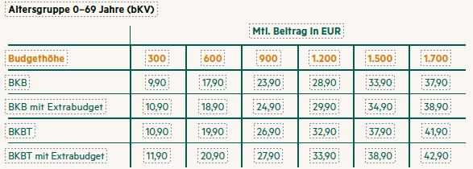
Beiträge der Budgettarife
#daskannbkv

Slide 18
Company Fit
#daskannbkv
Kombinieren Sie die die Budgettarife mit den passenden Bausteintarifen
Beispielsweise mit den Tarife BKZ oder BKZT für eine zusätzliche Absicherung bei Zahnersatz
BKZ
BKZT
Monatlicher Beitrag
BKZ 50
50% Leistung
+ GKV-Leistun
12,50 EUR
BKZT 50
50% Leistung
+ GKV-Leistung
15,00 EUR
10 bis 90 % Erstattung für Zahnersatz auf privatzahn-
ärztlichem Niveau inklusive Vorleistungen der GKV bzw. PKV
10 bis 50 % Erstattung auf privatzahn-
ärztlichem Niveau ohne Zahnstaffel und mit möglichen Leistungen oberhalb der Gebührenordnung für Zahnärzte (GOZ) oder Ärzte (GOÄ).
Bei beiden Tarifen ist die Leistung inklusive der Vorleistung der GKV bzw. PKV
insgesamt auf 90 % des Rechnungsbetrages begrenzt.

Slide 19
Sie können die Budgettarife mit allen Bausteintarifen kombinieren!
#daskannbkv
 | Tarifmodul | Tarif | Leistung | Monatsbeitrag pro Mitarbeiter
 | Ambulante Vorsorge | BKV | Umfangreiche Vorsorgeuntersuchungen | 2,80 €
 | Ambulante Vorsorge Premium | BKVP | Umfangreiche Vorsorgeuntersuchungen inkl. Präventionskurs und Maßnahmen zur Stressbewältigung | 6,90 €
 | Zahnbehandlung | BKZB | Leistungen für Komposit-und Kunststofffüllungen, Parodontose und Wurzelbehandlungen | 4,90 €
 | Zahnprophylaxe | BKZP | 2 x 60 EUR pro Jahr | 5,50 €
 | Zahnersatz Basis | BKZ | 10% - 90% auf Privatzahnarztniveau | Je 10% 2,50 €
 | Zahnersatz Top | BKZT | 10% - 50% auf Privatzahnarztniveau ohne Begrenzung Höchstsätze | Je 10% 3,00 €
 | Sehhilfen | BKS | 200 EUR alle 24 Monate für Brillen und Kontaktlinsen | 6,00 €
 | Naturheilkunde | BKH | Bis 400 EUR jährlich für Heilpraktiker und Naturheilärzte | 5,00 €
 | Krankenhaus | BWL | Einbettzimmer im Krankenhaus mit Chefarztbehandlung | Nach Durchschnittsalter
 | Krankenhaus Unfall | BKU | Einbettzimmer im Krankenhaus mit Chefarztbehandlung nach Unfällen | 3,99 €
 | Krankengeld | BKT | Krankengeld ab der 7. Krankheitswoche, 150 EUR – 600 EUR monatlich | 6,00 € – 24,00 €
 | Krebs-Scan | BKZY | Krebs-Scan Programm zur Krebs Früherkennung, PanTum Detect® Bluttest | 19,83 €

Slide 20

Company Fit
#daskannbkv
Wichtig: Krebs-Früherkennung mit Krebs-Scan
Jährlicher Bluttest PanTum Detect® zur Früherkennung einer möglichen Krebs-
erkrankung inklusive der labortechnischen Untersuchung
Im Verdachtsfall: Kompetente und schnelle ärztliche Begleitung. Abklärung des Verdachts
und Lokalisation des Krebses durch bildgebende Verfahren
(PET/CT und MRT).
Monatlicher Beitrag
BKZY
19,83 EUR
Bei einem Krankenhausaufenthalt:
Übernahme der Kosten
für einen Krebsspezialisten
Übernahme der Kosten
für die Unterbringung im Ein-
oder Zweibettzimmer oder
Ersatz-Krankenhaustagegeld
in Höhe von 75,– EUR
Gesundheits-Assistance: telefonische oder Videoberatung

Slide 21
Rechenbeispiele
#daskannbkv
Der Arbeitgeber wird einen bestimmten Betrag investieren wollen. Im Folgenden sehen Sie, wie flexibel
Sie mit dem Angebot der HanseMerkur auf die Wünsche der Arbeitgeber eingehen können:
30 EUR pro Monat pro Mitarbeiter.
BKB 1.300 30,57 EUR 1.300 EUR Budget p. a.
BKB 600 und BKZ 50 30,40 EUR 600 EUR Budget p. a. und 50% Zahnersatz
BKB 600, BKVP und BKS 30,80 EUR 600 EUR Budget p. a. , Vorsorgebaustein und 200 EUR Brillenleistung
40 EUR pro Monat pro Mitarbeiter.
BKBT 1.100 39,90 EUR 1.600 EUR Budget p. a.
BKBT 700 und BKZ 70 39,73 EUR 700 EUR Budget p. a. und 70% Zahnersatz
BKBT 700, BKZ 50 und BKS 40,73 EUR 700 EUR Budget p. a., 50% Zahnersatz und 200 EUR Brillenleistung

Slide 23
Weitere Charts
zur freien Verfügung und Ergänzung
Juli 2024

Slide 24
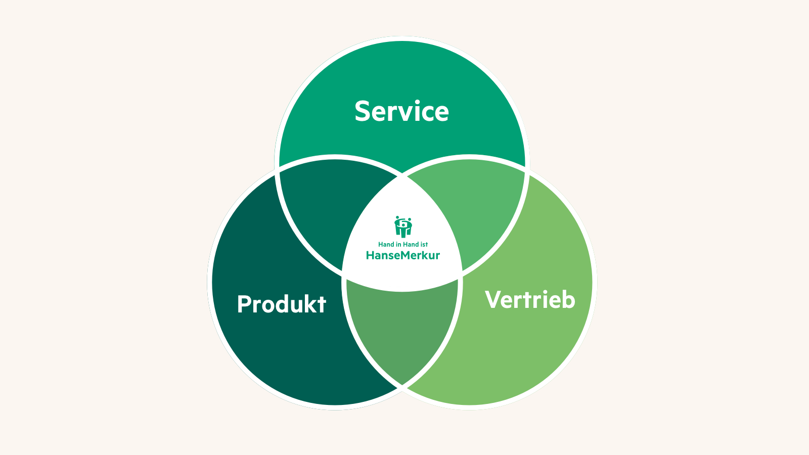
HanseMerkur kann jetzt auch bKV? Echt jetzt?
#daskannbkv
Digitale Services
Einfach und schnell
Auszeichnung Focus Money
Höchstes Budget am Markt
Einzigartigen Baustein
Persönlicher Ansprechpartner vor Ort
Vertriebsunterstützung
Notes:
Ja, denn wir als Krankenversicherer mit unserer Erfahrung in diesem Sektor sind natürlich einer der ersten Ansprechpartner. Warum?
Die Geschichte ist einfach erzählt:
Wir haben ein Top Produkt! (Auszeichnung, Höchstes Budget am Markt, den einzigartigen Baustein Krebs-Scan)

Slide 25

#daskannbkv

Slide 26
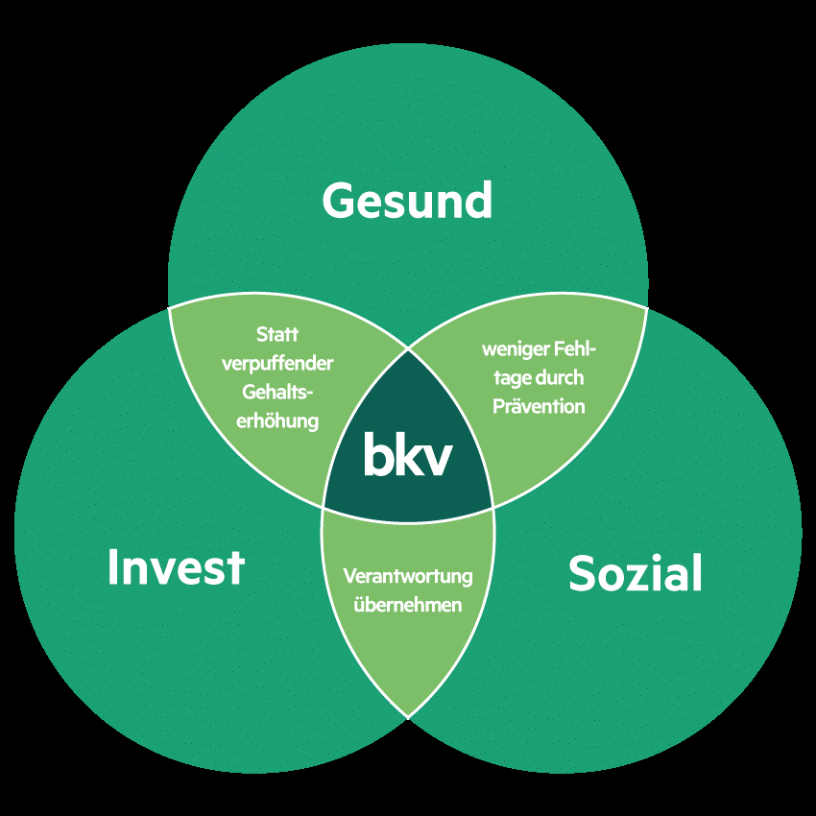
Das kann bKV
#daskannbkv

Slide 27
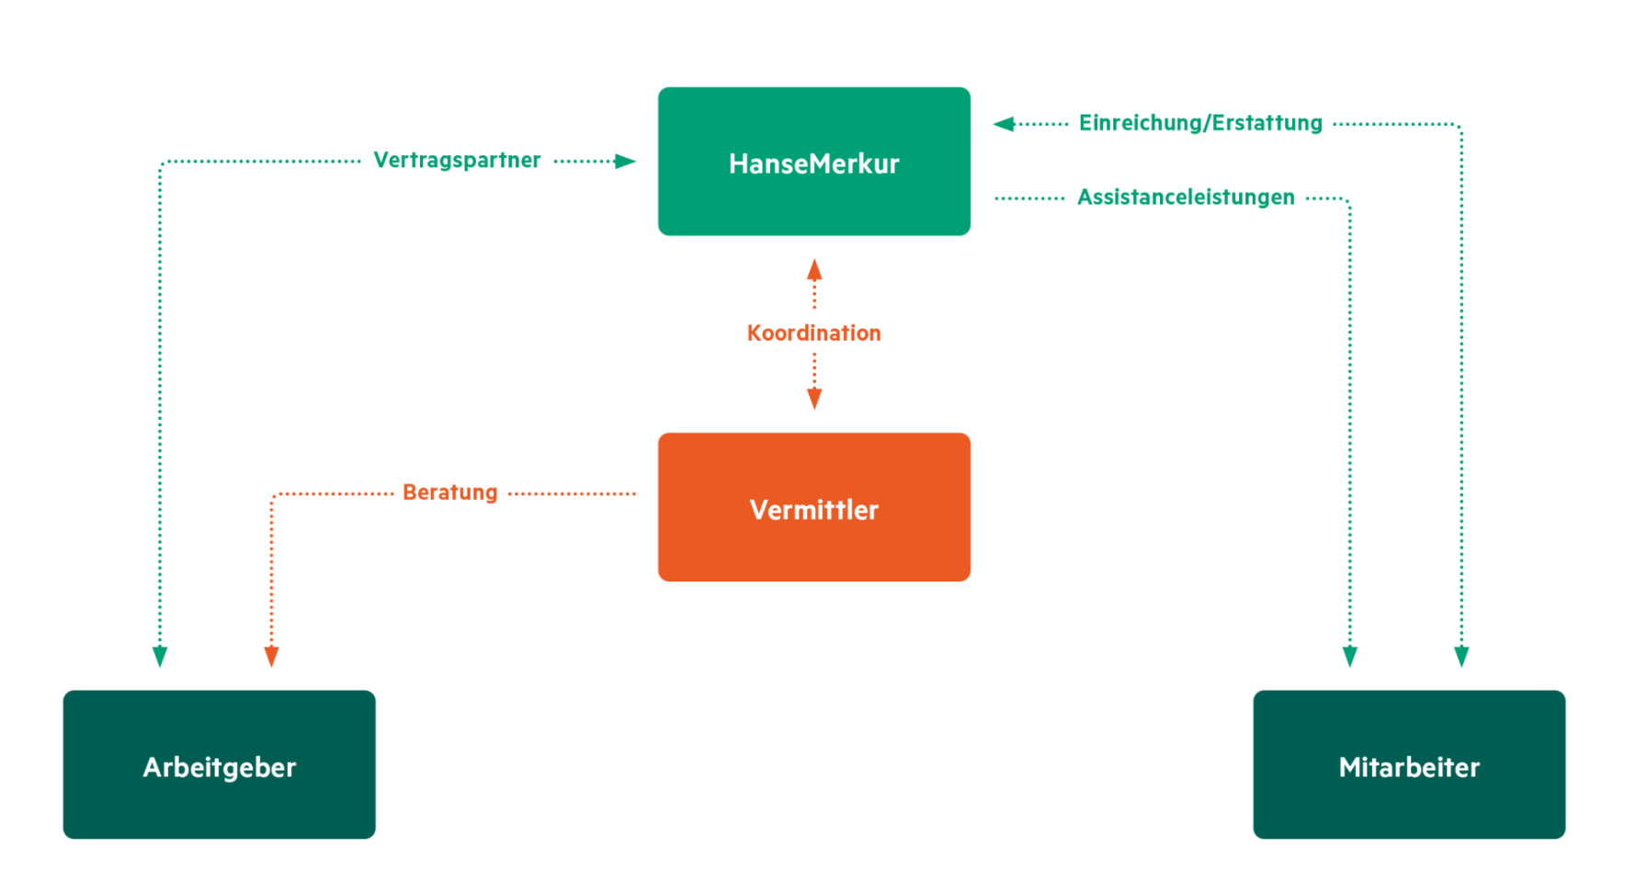
So funktioniert bKV
#daskannbkv

Slide 28

Einfache digitale Prozesse
#daskannbkv
Das Angebot
Die Verwaltung
Die Leistung
Sie nutzen das webbasierte Tool Venus. Klarer Aufbau, einfach in der Handhabung.
Ihr Vertrags-partner nutzt dafür das Tool Groupie. Die Versicherten-
daten können manuell oder per Liste (beispielsweise Excel) eingespielt werden.
Die Leistungsabrech-nung erfolgt einfach digital mit der HanseMerkur ServiceApp. Rechnung fotografieren, abschicken, fertig. Der Arbeitgeber hat damit nichts zu tun.

Slide 29


Slide 30
